Slide 1
취 업 준 비 특 강
컴 퓨 터 정 보 과
최 중 섭 교 수

Slide 2

Ⅰ. 대학생활과 취업설계

Slide 3

◈ 내 현 위치?
⊙ 졸업이 머지 않았다 –> 취업에 집중
⊙ 시간이 길지 않다 –> 불철주야 준비
⊙ 취업정보 부족? –> 학교인프라 활용
⊙ 캠퍼스 생활에서 –> 사회진출 준비

Slide 4

◈ 본격적인 취업전략?
  숲을 보고 나무를 봐라
⊙ 최근의 IT 트랜드를 읽어라
⊙ 나는 뭘 잘하는가?
⊙ 직무경력은 어디서 어떻게...
⊙ 미래에 나는 어디로?

Slide 5
◈ IT 업계는?
2~3년의 경력 쌓기 매우 중요
전공무관 채용 추세
경력직 채용 선호(특정분야 인력부족 현상)
전공 자격증 반드시 취득
(정보처리, 정보보안, 네트워크관리 등)
민간 공인자격 취득 확산
(오라클/리눅스/MS/CISCO 등)
PG개발 외에 SDLC이론적 지식과 경험
개발언어 : C기본, C++, JAVA, 안드로이드

Slide 6

◈ 어떤 분야로 갈까?
HTML.웹표준.UI개발
웹기획.웹마케팅.PM
응용프로그래머
웹디자인
IT컨설팅
웹프로그래머
시스템프로그래머
게임(Game)
서버·네트워크·보안
ERP.시스템분석.설계
데이터베이스·DBA
IT·디자인·컴퓨터교육
시스템운영.유지보수
하드웨어.소프트웨어
컨텐츠.사이트운영
통신.모바일
동영상.편집.코덱
웹마스터.QA.테스터

Slide 7

◈ 취업준비 첫걸음
취업준비 “지금부터다”
나를 분석하라(전공/적성/흥미)
Fact List를 만들어 보자
내게 맞는 업종/직종을 선택하자
가고 싶은 기업군을 알아보자(3~5개)
(비젼/스팩/인재상/채용조건 등)
타인과의 차별화 요소를 찾아라
(자격증/특기/봉사활동/사회경험/특별활동)

Slide 8

Ⅱ. 지원서 작성요령

Slide 9
◈ 지원서 일반 형식….
입사지원서
  사진
  인적사항
  개인신상
  학력사항
  경력사항
  군 경력
  자격증/어학/컴퓨터
  봉사활동/동아리활동
  특기/취미
  기타(가족사항)
2. 자기소개서
  성장과정
  성격의 장단점
  지원동기
  입사 후 포부
  기타 지정항목

Slide 10

◈ 나의 첫인상, 입사지원서
입사지원서가 바로 첫인상
첫인상이 좋아야 나중에 다시 보고 싶다?
깔끔하고 신뢰할 수 있으며, 회사에서 원하는 사람
면접에서 보고 싶다는 호감가는 인상을 줘야!

Slide 11
◈ 입사지원서 작성 포인트
▶ 미소띠고 단정하게 찍은 사진
▶ 빈칸 없이 채워라(성실성)
▶ 오탈자, 글자배치, 맞춤법 등 전체 모양에 유념
입 사 지 원 서
지원 사항 | 지원구분 | 지원회사 |  |  | 지원부문 |  |  |  |  |  |  |  |  | 희망연봉
 | 신입 | 00기업(주) |  |  | 품질관리 |  |  |  |  |  |  |  |  | 회사내규에 따름
인 적 사 항 | 3개월이내 정장을 착용한 사진을 칸 안에 넣어 주세요! |  | 성 명 | [한글] [한자]
 |  |  |  | [영문] |  |  |  |  | 생년월일
 |  |  | 주 소 | (우편번호 : - )
 |  |  | 전 화 | 000-000-0000 |  | 휴대폰 | 000-0000-0000 |  |  | 이메일 |  |  | 00000000@naver.com
학 력 사 항 | 학 교 명 |  |  | 전 공 |  |  |  | 기 간 |  |  | 소재지 |  |  |  | 졸업구분 | 학점
 | 고등학교 |  |  |  |  |  |  | 00.00~00.00 |  |  | 경주 |  |  |  | 졸업 | -
 | 대학교 |  |  |  |  |  |  | 00.00~00.00 |  |  | 대구 |  |  |  | 졸업예정 | /4.5
 | 영남이공대학교 |  |  | 기계계열/00전공 |  |  |  | 00.00~00.00 |  |  | 대구 |  |  |  | 졸업예정 | /4.5
경 력 사 항 | 근 무 처 |  |  | 기 간 |  | 직 위 |  | 담 당 업 무
 | (주)하이마트 복현점 |  |  | 00.00.00~00.00.00 |  | 실습생 |  | 고객응대, 제품판매, 매장 및 재고관리 등
 | 롯데칠성 |  |  | 00.00.00~00.00.00 |  | 사원 |  | 자재발주 및 입출고 관리, 재고관리
 | 영남이공대학교 |  |  | 00.00.00~00.00.00 |  | 근로학생 |  | 학사업무 보조 및 사무지원

Slide 12
◈ 입사지원서 작성 포인트
자 격 사 항 | 자 격 증 명 |  |  |  |  |  | 발급기관명 |  |  | 취득일 |  |  |  | 전 산 능 력 |  | 종 류 (자격취득 외에 사용 가능한 프로그램 쓰세요) |  |  |  |  |  | 상.중.하
 | 전산회계 2급 |  |  |  |  |  | 한국세무사회 |  |  | 00.00.00 |  |  |  |  |  | 오토캐드 |  |  |  |  |  | 상
 | 컴퓨터활용능력 2급 |  |  |  |  |  | 대한상공회의소 |  |  | 00.00.00 |  |  |  |  |  | 포토샵 |  |  |  |  |  | 상
 | 컴퓨터활용능력 2급 |  |  |  |  |  | 대한상공회의소 |  |  | 00.00.00 |  |  |  |  |  | 워드 |  |  |  |  |  | 상
 | ITQ 아래한글 A등급 |  |  |  |  |  | 한국생산성본부 |  |  | 00.00.00 |  |  |  |  |  | 엑셀 |  |  |  |  |  | 중
 |  |  |  |  |  |  |  |  |  |  |  |  |  |  |  | 파워포인트 |  |  |  |  |  | 상
외 국 어 | 외국어명 |  |  | 시험명 |  |  | 점수/등급 |  |  | 취득일 |  |  |  | 기타 |  | 취 미 |  | 다이어리 쓰기
 | 영어 |  |  | 토익 |  |  | 600점 |  |  | 2013.09.23
 |  |  |  |  |  |  |  |  |  |  |  |  |  |  |  | 특 기 |  | 배드민턴
교내 외 활동 | 활동내용 |  |  |  |  |  | 기간 |  | 수상경력 |  | 수상내역 |  |  |  |  |  | 상훈명칭 | 연월일 |  | 수여기관
 | 창업동아리 |  |  |  |  |  | 09.03-10.02 |  |  |  | 0콘테스트 |  |  |  |  |  | 동상 | 00.00.00 |  | 대구광역시
 | 한샘마을 청년봉사단 |  |  |  |  |  | 10.02-11.02
 | 00 국토순례 완주 |  |  |  |  |  | 08.07.07
병 역 | 군별 | 육군 |  |  | 병과 | 보병 |  |  | 계급 |  |  | 병장 |  |  |  |  | 보훈 여부 | 해당없음
 | 복무 기간 | 00.00.00~00.00.00(00개월) |  |  |  |  |  |  | 면제 사유 |  |  | -
가 족 사 항 | 관 계 |  | 성 명 |  |  |  | 연 령 | 동거여부 |  |  |  |  | 관 계 |  | 성 명 |  |  |  | 연 령 |  | 동거여부
 |  |  |  |  |  |  | 세 | 동거 |  |  |  |  |  |  |  |  |  |  | 세
 |  |  |  |  |  |  | 세 | 비동거 |  |  |  |  |  |  |  |  |  |  | 세
 |  |  |  |  |  |  | 세 |  |  |  |  |  |  |  |  |  |  |  | 세

Slide 13
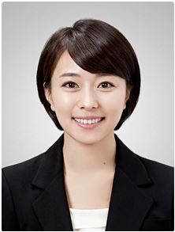
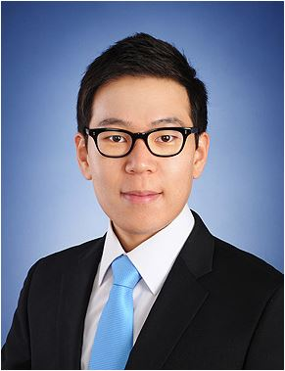
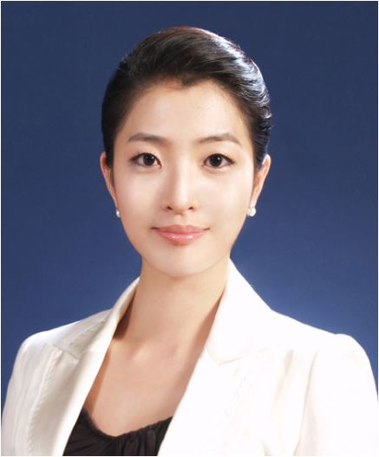
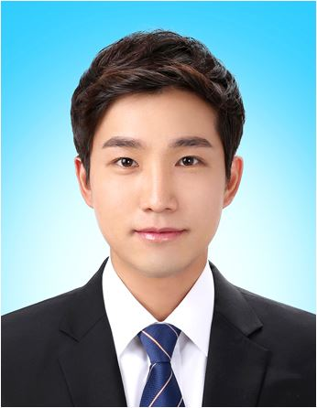
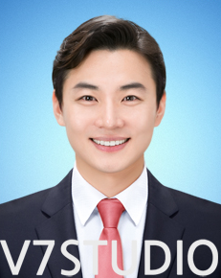
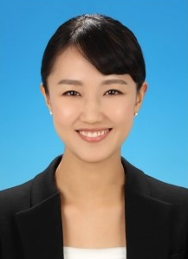
사진만 봐도 만나고 싶은~~
남자는 신뢰감, 똑똑하게 보일 때
여자는 호감을 주는 인상일 때
미소지을 때 잇몸이 드러나지 않게
안경은 평범한 것으로 착용
밝은 복장은 배경색이 있게 사진처리
정장차림, 캐주얼인 경우는 단정하게

Slide 14
◈ 입사지원서 작성은?
1. 인적사항 : 양식대로 정확하게, 공식적인 사진 사용
2. 학력사항 : 고교부터 기재, 졸업/졸업예정 표기
3. 교육훈련 : 지원직무와 관련된 교육/훈련 경험이 돋보이게
4. 경력, 경험사항 : 아르바이트, 현장실습 등 기재
5. 교내.외 활동 : 동아리, 봉사활동 등 어필사항 기재
6. 취미/특기 : 둘 중 하나는 운동을 권고
7. 자격사항 : 보유자격증 기재(전공자격, 외국어, 컴퓨터 등)
8. 기타 : 수상경력, 장학금 등 기타 업무관련 사항 정확히 기재
※ 경력: 금전적 대가가 있는 활동(아르바이트, 인턴 등)
※ 경험: 금전적 대가가 없는 활동(동호회, 재능기부

Slide 15

◈ 이런 실수도….
성의 없이 작성하다 보면 이런 실수도 한다.
7. nara1818@ ssagaji@ hi25years@
6. 오탈자, 맞춤법, 은어, 약어
5. 입사지원서 사진이 우리집 강아지
4. 연락처도 확실하지 않고 전화번호도 다르고
3. 다른 회사 지원 내용이 그대로
2. 찾을 수 없는 첨부 파일, 비밀번호 걸려있는 서류
1. 증명사진이 아닌 셀카

Slide 16
◈ 나의 능력 자랑하기, 자기소개서
합격을 부르는 나만의 스토리
◈ 자기소개서는 왜 쓰는 걸까?
  입사지원서가 자기를 개괄적으로 보여주는 문서라면
  자기소개서는 자신을 좀 더 깊이 있게 보여주는 문서
  자기 자신이 그 업무에 적임자임을 논리적으로 설득하는 자료
  자기만의 스토리를 업무와 연관시켜서 보여주는 것
◈ 지원하고자 하는 기업의 인재상, 특성과 양식을 꼭 확인!
◈ 자기소개서는 비즈니스 문서임을 명심하라!

Slide 17
◈ 자기소개서, 운명의 기획서가 되게하라!
◈ 짧게는 1년부터 길게는 40년까지 지원자의 운명을 가를 수 있는 기획서! 바로 자기소개서다.
  첫째, 전체적인 틀을 짜고 작성하라.
  둘째, 맞춤법을 체크하라.
  셋째, 정해진 글자 수를 맞춰라(과유불급(過猶不及))
  넷째, 표현은 솔직하게 내용전개는 두괄식으로 하라.
  다섯째, 구어체가 아닌 문어체를 쓰고 형식을 정돈하라.

Slide 18
◈ 자기소개서 작성 포인트
성장과정, 성격의 장단점, 입사 지원 동기, 입사 후 포부
◈ 나를 Sales 한다는 생각으로 내 자랑거리 중심으로 작성(경쟁력 부각)
◈ 잘 쓰려고는 것 보다 다르게 쓰려는 노력이 필요(차별화 부각)
◈ 두괄식으로 전개
◈ 자기 Story표 작성 활용(Fact List)
◈ 지망 회사, 지망 분야에 맞게 편집
- 300자, 500자, 700자, 1,000자 충족
연도 | 일어났던 일, 기억할만한 일 | 결과, 느낀점, 배운점

Slide 19
◈ 자기소개서 작성 포인트
[지식/경험]
[직무 관련성]
[나만의 스토리 완성]

Slide 20
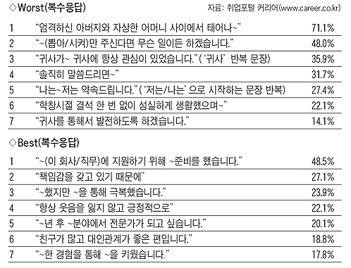
◈ 자기소개서는 어떻게 쓸까?
인사담당자가 싫어하고, 좋아하는 문장은?

Slide 21
◈ 자기소개서는 어떻게 쓸까?
인사담당자가 안 보는 서류?
1. 작성요령을 따르지 않은 서류(지시사항 무시, 방침이해 부족)
2. 준비 부족이 보이는 서류(셀카 사진, 오타 등)
3. 타기업 제출 흔적이 있는 서류(상호, 직무, 에피소드)
4. 인터넷에서 베껴 쓴 듯한, 진부(陳腐)한 자기소개서
5. 핵심 없이 장황한, 동문서답의 자기소개서(자서전, 자소설)
6. 성의 없이 짧게 쓴 자기소개서

Slide 22
◈ 자기소개서에서 중요하게 보는 점
* 응답자 : 212명

Slide 23
◈ 자기소개서 항목(일반 항목)
자 기 소 개 서
지원 사항 | 지원 구분 | 지원 회사 | 지원 부문 | 지원자
 | 신입 | 00기업(주) | 시스템 개발 | 홍길동
성장 과정 | (※ 기재요령 : 글자크기 10호, 항목별 700자 내외)
성격 및 장단점
입사 지원 동기
입사후 포부
작성자 | 위 기재사항은 사실과 틀림이 없습니다. 2015 년 월 일 작성자 : (서명)

Slide 24
◈ 자기소개서 작성 포인트
성장과정 작성법
가정환경 파악, 가치관 파악
남달랐던 부분만을 간단하게, 구체적 일화를 통해 서술
(가정환경, 부모님의 교육철학, 가훈, 인생관 등)
기업의 인재상 등과 관련된 애피소드를 활용
스펙의 차이가 아니라 생각의 차이에 초점을 둔 차별화 부각
가장 최근의 경험, 20살 이전의 특별한 경험
최근까지 이어지는 활동이나 현재모습(가치관)에 영향을 준 사건
전공 선택과, 지원분야에 관심을 갖게 된 계기
성장과정을 부모님 이야기로 채우지 말고 나 자신을 소개

Slide 25
◈ 자기소개서 작성 포인트
성장과정 작성법
가정환경 파악, 가치관 파악
인자하신 부모님 아래에서…(진부해)
화목하고 단란한 가정에서…
엄하신 아버지와 자상하신 어머니…
유치원에서~~~고등학교에서 반장을…(지금은?)
2남 1녀 중 막내로 대구에서 태어나…(족보열거?)
부모님 이혼으로… 하지만 밝게 자라…(그럴까?)
야간업소에서 노동을 하며 학비를…(직무연관성?)
악착같이 살다 보니 친구가 별로 없다…(인성?)

Slide 26
◈ 성장과정 사례
사례 #1 어릴 적부터 탐구하는 것을 매우 좋아해 퍼즐, 독서에 강한 애착을 보였고, 현재도 직업적성검사 등을 실시하면 언어력, 집중력은 대부분 최상위를 기록할 만큼 유년기부터 남다르게 강한 호기심과 집중력을 가졌었습니다. 특히 청소년기에는 게임을 좋아하면서도 게임의 동작원리를 너무나도 궁금해한 나머지 컴퓨터정보과로 전공을 선택하게 되었습니다. 대학진학 후 저의 호기심들로 인한 궁금증들은 자연스럽게 개발언어들에 대한 성취로 이어져 몇몇 개발언어에 대해 많은 흥미를 느낄 수 있었습니다. 이러한 저의 개발언어에 대한 흥미와 꼼꼼한 성격은 프로그램을 개발하는데 있어서 상당한 시너지를 나타낼 것입니다. 사례 #2 성장과정에서 아버지는 남자는 좀 대범해야 하고 인내심이 남달라야 하며 부단히 자기개발을 해야 어떤 책임이 주어져도 극복할 수 있다고 말씀하셨습니다. 또 사람이 재산이라며 사람을 사귀는 가장 중요한 요소는 인사를 잘하는 것이라고 귀에 못이 박힐 정도로 교육하셨습니다. 어머니는 네가 먹을 게 있으면 나머지는 남의 것이라고 생각하며 살라는 말씀을 줄곧 하셨습니다. 이러한 가르침을 잘 새기고 실천하는 생활을 함으로써 배려심이 깊고 책임감이 강하고 열정적으로 도전할 줄 아는 사람으로, 처음 뵙는 분이라도 먼저 인사를 건네며 웃을 수 있는 따뜻한 사람으로 성장할 수 있었습니다.

Slide 27
◈ 자기소개서 작성 포인트
성격의 장단점 작성법
개인의 성격과 직무의 적합도 파악
지원하는 업종이나 직무와 결부시킬 것
지원기업의 인재상에 적합한 성격의 소유자임을 부각
장점은 2~3개정도 쓰고 구체적인 근거를 덧붙임
단점은 치명적이지 않은 것을 1개정도 쓰고
개선을 위해 노력한 근거를 덧붙임
근거는 명확하여야 함(수치 또는 주변 평가 등)

Slide 28
◈ 자기소개서 작성 포인트
성격의 장단점 작성법(장점사례)
개인의 성격과 직무의 적합도 파악
긍정적이다/ 변화에 적응을 잘한다
도전정신이 강하다/ 미래지향적이다
배려심이 많다/ 사교적이다/ 성실하다/ 세심하다
순발력이 있다/ 신뢰감을 준다/ 열정적이다
꼼꼼하다/ 자립심이 강하다/ 적극적이다
성실하다/ 창의적이다/ 계획적이다
패기가 있다/ 호기심이 많다/ 활동적이다
책임감이 강하다

Slide 29
◈ 자기소개서 작성 포인트
성격의 장단점 작성법(단점사례)
개인의 성격과 직무의 적합도 파악
승부욕이 강해 때로 지기 싫어한다
처음 본 사람 앞에서는 말수가 적은 편이다
성격이 곧아 바른말을 할 때가 가끔 있다
옳다고 생각하는 부분에서는 자기주장이 강한 편이다
추진력이 강하나 이따금 조심성이 부족하다
성격이 급하기 때문에 서두르는 경향이 있다
열정이 과해서 주변 사람들이 힘들어 할 때가 있다
열등감이 있어 종종 스트레스를 받는다, 가끔은 냉정하다
한가지에 몰두하면 두루두루 살피지 못하는 편이다
감정 컨트롤 잘 하지만 한 번 화가 나면 회복하는데 시간이 걸리는 편이다
감수성이 예민해 감정의 동요가 심할 때가 있다
매사 실수하지 않으려고 노력하다 보니 스트레스가 많은 편이다
원칙적인 성향이라 융통성이 부족할 때가 있다, 감정을 잘 드러내지 않는다
너무 신중한 나머지 의사결정이 다소 느리다
많은 사람들 앞에 나설 때 수줍음이 많은 편이다.

Slide 30
◈ 자기소개서 작성 포인트
성격의 장단점 작성법(부적합 단점사례)
개인의 성격과 직무의 적합도 파악
다른 사람과 자주 갈등을 일으킨다/ 집중을 잘 못한다
친구가 별로 없다/술 먹으면 필름이 자주 끊긴다
불평불만이 많다/ 단순한 일에는 쉽게 싫증을 느낀다
간섭을 잘 한다/ 의지가 부족하여 실천에 잘 옮기지 못한다
건망증이 심하다/ 남에게 피해 받는 것을 싫어한다
단점이 없는 게 단점이다/ 팔랑귀다/ 생각이 별로 없다
욱하는 성격이 있다/ 낯선 환경에 적응을 잘 못한다
대인기피증이 있다/ 이기적이다/ 고집이 매우 세다
거만하다는 소릴 듣는다/ 충동적이고 즉흥적이다
끈기가 부족해 중도에 그만둘 때가 많다/감정기복이 심하다

Slide 31
◈ 자기소개서 작성 포인트
성격의 장단점 작성법(단점 서술방법)
개인의 성격과 직무의 적합도 파악
단점이라면, ~
가끔 ~할 때가 있다
간혹 ~하기도 한다
~한 편이다
다소 ~하다 처럼 조심스러운 표현
자주 ~한다’ (X)

Slide 32
◈ 성격의 장단점 사례
사례 #1
목표를 정하면 그것이 크든 작든 간에 목표를 이루기 위하여 후회하지 않을 만큼 노력을 합니다. 군복무 때 저의 몸무게는 90kg이었습니다. 훈련이 힘들고 생활이 불편하여 일병이 되던 날 감량 목표 20kg을 설정하고 개인정비시간이 되면 하루도 빠짐없이 100분 정도를 운동하였습니다. 5개월이 지난 후 몸무게는 68kg까지 내려갔습니다. 이 과정은 무척 힘들었지만, 목표를 세우고 포기하지 않고 노력하면 반드시 그 대가는 돌아온다는 것을 깨닫는 계기가 되었고, 목표를 달성하기 위해서는 어떻게 해야 되는지에 대한 세부적인 계획을 세우는 것도 중요하다는 것을 알게 되었습니다. 또 무엇을 하든지 포기하지 않고 끝까지 도전해보는 습성을 기르게 되었습니다. 이렇듯 열정과 끈기를 가지고 도전하는 정신이 강하다 보니 일 처리를 대범하게 처리하는 경우도 있습니다. 그 과정에서 일이 잘못될 수도 있을 것이라고 생각되어 이 점을 보완하고자 일하기 전에 보다 더 신중하게 생각하고 실행 계획을 더 다듬는 습관을 기르고 있습니다.
사례 #2
가장 큰 강점은 적응력입니다. 어떠한 상황에 놓여 있더라도 반나절도 안 되어 적응하는 친화력이 가장 큰 무기입니다. 고3 수능이 끝나고 인도로 배낭여행을 간 적이 있는데 비행기 옆자리에 터빈을 쓴 인도인과 같이 앉게 되었습니다. 인도인을 본 신기함에 말을 걸게 되었고, 그 결과 그 인도인이 자신의 집에 초대하여 같이 밥도 먹고 여행지를 추천해준 적도 있었습니다. 제가 가진 이런 적응능력은 쉽게 휩쓸린다는 약점이 될 수도 있지만 귀사에 입사를 한 후 어떠한 상황이 주어지더라도 슬기롭게 극복할 수 있는 강점으로 작용할 것입니다.

Slide 33
◈ 자기소개서 작성 포인트
지원동기 작성법
회사에 대한 관심도
기업의 직무와 연결된 나만의 비젼
기업에 기여할 수 있는 목표나 전략을 구체적으로 제시
회사를 택한 이유와 자신이 채용되어야 하는 이유를 설명
- 회사에 대한 애정, 입사하고자 하는 열정을 쓸 것.
- 자신의 역량을 발휘해 성과를 나타낼 수 있음을 강조
- 회사의 비전 달성을 위해 기여할 수 있는 부분을 강조
- 지원 직무에 자신이 적합하다고 생각하는 이유를 쓸 것
홈페이지(인재상, 경영이념 등), 관련기사 등 꼼꼼히 검색

Slide 34
◈ 지원동기 사례
사례 #1
대학생활 중 여러 가지 간단한 프로그램들을 제작하며 어릴 적 꿈을 이룬 것 같은 기분이 들었습니다. 제 머릿속의 생각을 여과 없이 구현해내는 일이 엄청나게 매력적으로 다가왔고 꼭 어떤 분야의 프로그래머가 되어야겠다는 다짐을 하게 만들었습니다. 하지만 주변의 말씀을 들어보면 국내 개발자들은 매일 밤을 지새우고 항상 끼니를 놓치며 늘 피곤해한다는 걱정의 시선들을 받다 보니 차츰 걱정이 되기도 했습니다. 그렇게 가벼운 걱정이 진지한 고민으로 다가올 무렵 (주)OO의 구인공고를 보게 되었고 ‘재미나고 책임감 있는 즐거운 개발자’ 라는 귀사의 슬로건을 보았습니다.
저는 새로운 사람을 만나는 것을 좋아하고 색다른 환경이 주는 낯선 느낌을 즐기며 유쾌한 순간을 오래도록 기억합니다. 그렇기에 프로그램 개발에 흥미를 느껴 개발자로의 직업에 관심을 가지면서도 마음 한 구석에서는 제가 다녀야 할 직장의 삭막하고 무거운 분위기를 감당해야만 하는 것에 상당한 스트레스를 받았습니다. 이처럼 조금 소심하기도 하지만 상당히 활발한 성격을 지니고 있는 저는 지루한 인생을 두려워합니다. 프로그램 개발이라는 활동을 좋아하지만 아마 회사의 강한 구속을 받은 채 개발을 한다면 같은 시간을 일하더라도 상당히 힘겨울 겁니다. 하지만 귀사의 ‘책임근무제’를 보는 순간 반드시 입사를 해야겠다는 강한 의지가 부풀어 올랐습니다.
저는 이미 ㈜OO의 슬로건에 반했습니다. 자유, 권리, 책임을 확실하게 본인이 감내하며 그것을 이루었을 때에 일상의 모든 자유를 제공하겠다는 회사의 경영 철학을 가슴 깊이 새기며 ㈜OO의 구성원으로 회사와 함께하고자 지원합니다.

Slide 35
◈ 지원동기 사례
사례 #2
현대그룹의 시각에서 바라보는 '우공이산(愚公移山)＇의 의미를 해석해봤습니다. 현대중공업 홈페이지에는 이런 글이 있습니다. "의심하면 의심하는 만큼밖에는 못 하고, 할 수 없다고 생각하면 할 수 없는 것이다." 즉, 모든 일의 성패는 그 일을 하는 사람의 사고와 자세에 달려있다는 故 정주영 창업자의 현대(現代)판 우공이산을 뜻한다고 생각합니다. 한 노인이 산을 옮기겠다고 하자 주변에서는 노인의 역량을 의심하고 그런 일은 할 수 없다며 노인을 어리석다고 합니다. 하지만 산을 옮기는 노인은 굳은 의지와 노력으로 주변의 예상을 뒤엎고 산을 옮기는 데 성공합니다. 이론적으로나 학문적으로 불가능한 일들도 진취적인 기상과 개척정신, 열정적인 노력이 뒷받침되면 이루어 낼 수 있다는 의미입니다.
그래서 저는 학력과 자격증, 영어성적 등 내면의 가치가 아닌 점수화된 자료로 사람을 평가하기보다는 열정과 노력, 창의성을 더 높이 평가하는 현대그룹에 입사하겠다는 의지를 품게 되었습니다. 창업주를 비롯한 현대 임직원들은 인간이 스스로 한계라고 규정한 일에 도전하여 그것을 이루어내는 기쁨을 보람으로 현재까지 삼아왔고, 지금도 그러한 도전은 계속되고 있습니다. 저 또한 그 보람과 도전에 동참하고 싶어 지원하게 되었습니다.
사례 #3
첫째는 교수님의 추천이 있었고, 둘째는 포항에서 자영업을 하고 계시는 작은아버지의 적극 추천 그리고 평소 소재에 관심이 많았던 저의 직업관 때문에 지원하게 되었습니다. 특히 포항에 갈 때마다 항상 지나치는 OOOO회사를 보게 되어 익숙해져 있었고, 이번에 지원을 하면서 작은아버지께 여쭈어보니 10년 남짓한 짧은 기간 동안에 국내 최고의 첨단 소재 산업으로 성장했다고 말씀하시며 최선을 다해 지원하라고 하셔서 제 스스로 감동을 받았습니다. 입사하면 회사의 발전에 앞장설 수 있는 현장 실무자가 되겠습니다.

Slide 36
◈ 자기소개서 작성 포인트
입사 후 포부 작성법
장래성, 미래에 대한 계획
지원직무 수행을 통해 달성하고자 하는 목표 기술
목표성취나 자기계발을 위한 구체적인 계획, 각오 피력
~분야에서 최고의 전문가가 되겠다.
회사의 성장과 발전에 기여하는 사람이 되겠다.
시너지를 내는 인재가 되겠다.
최선을 다하겠습니다.
무조건 열심히 하겠습니다.
기회를 주십시오. 기회만 주신다면…
5년 후 과장….20년 후 반드시 사장이 되겠습니다

Slide 37
◈ 입사 후 포부 사례
사례 #1
(주)OO의 개발 실무 1인자로 성장하겠습니다. 개발자는 늘 새로운 언어와 신기술에 민감하게 반응하면서 스스로를 깨우치고 전문성을 키워야 한다고 생각합니다. iOS뿐 아니라 다양한 형태의 개발에 앞장서기 위해서, 입사 초기에는 ‘재미있게’ 일하는 신입사원이 되겠습니다. 초년생의 패기로 제가 할 수 있는 웹프로그래밍 능력을 십분 발휘하여 선배님들의 iOS개발업무 부담을 줄여드리고 또한 업무관련 iOS개발언어를 이해하고 전문 지식을 쌓는 일에 매진하겠습니다.
입사 후 5년, ‘책임’을 다할 줄 아는 직원이 되겠습니다. JAVA, C++, Oracle, Linux, DB언어 등 다양한 언어능력을 하나씩 갖춰나가며 책임근무제에 폐를 끼치지 않는 메인 개발자로서 회사의 중요 개발업무를 종횡무진 하는 노련한 개발자의 모습을 갖추겠습니다.
입사 후 10년, 일을 ‘즐기는’ 리더가 되겠습니다. 다른 동업계와 당당하게 경쟁하여 앞설 수 있는 개발팀을 만들고, 신기술을 개발하며, 후배들의 전문성을 육성할 수 있는 능력의 소유자가 될 것입니다.

Slide 38
◈ 입사 후 포부 사례
사례 #2
저는 고객감동에 기여할 수 있는 자세가 되어있고, 또 대우받기보다 제가 희생함으로써 사람을 중시하는 경영이 더 발전되도록 하는데 기여할 수 있는 다짐이 되어있습니다. 입사를 하면, 인턴 기간까지 현장 제조분야 업무에 대해서 완벽히 이해토록 하겠으며, 생산현장에 배치가 되면 열정과 희생을 무기로 남들보다 빠르게 업무에 적응하는 것은 물론 생산직무 분야에서 ‘너야말로 우리 회사의 진짜 엔지니어’ 라는 말을 듣도록 하겠습니다. 10년 정도가 지나 선배 직원이 되면 OO맨으로서 당연히 갖춰야 할 기술적인 소양 뿐 아니라 후배들을 덕으로 리드할 수 있는 자질을 갖춘 현장 실무자가 되겠습니다.
사례 #3
저는 차분하면서도 밝은 성격이 강점입니다. 이러한 강점을 최대한 발휘하여 다른 사원들과 친하게 지내며 직장의 분위기를 밝게 하겠다는 것이 첫 번째 목표입니다. 기본적인 회사의 업무에 적응한 뒤 고객에게 열정을 쏟는다는 각오로 업무에 임할 것입니다. 단순히 빵을 만드는 제빵사가 아니라 자랑스러운 파리크라상의 일원으로서 고객응대를 잘하고 불편함이 없는 서비스도 응대하여 고객들이 항상 웃으면서 빵을 사갈 수 있는 매장을 가꾸는 것이 두 번째 목표입니다. 그리고 저는 누구보다 성실한 면을 가지고 있습니다. 조리 이외에도 청결에 늘 신경을 쓰고 정리 정돈된 상태를 유지하는 깨끗한 조리사가 되겠습니다. 빵을 만드는 게 좋아서 직업을 택했기 때문에 남다른 사명감을 가지고 일 해나갈 것입니다.

Slide 39
◈ 자기소개서 작성 포인트
기타-직무 관련 경력 및 경험사항 작성법
직무관련 경력, 경험 파악
“나는 지원직무에 필요한 공부를 했습니다”라는 관점에서 기재.
나열식보다는 하나의 경험을 부각.
직무와 연결된 일화를 소개하면 효율적.
경력활동이나 경험 후 무엇을 느끼고 배웠나?
경험으로 얻은 결과를 직무에 어떻게 연계할 것인가?
성실성, 친화력, 커뮤니케이션 능력 등 조직 적응력이 높음을 강조

Slide 40
◈ 합격자 자기소개서(기업별(업종/그룹))
(학교 홈페이지 참고)
☞ 학교 홈페이지 접속 로그인 후
▶ 주요서비스-온라인취업솔루션-자기소개서/면접-합격자자소서-통신/IT
▷ Link 사이트 : http://u.educe.co.kr/jobync/?mod=passReport&m_idx=17&gMode=1&gCode=13#category )

Slide 41
◈ 여러분들께 제안합니다.
◎ 1학기 할일
☞ 본인의 확실한 진로 결정
☞ 미진한 성적 만회/자격증 취득
☞ 입사 희망업체(분야) 선택(3~5개)
☞ 포트폴리오 준비
☞ 완벽한 이력서, 자기소개서 작성 완료
◎ 2학기 할일
☞ 본격 입사지원
☞ 취업

Slide 42

◈ 언제든 오세요.
전화번호: 053-650-9409
010-5307-3373
E-Mail : jschoi77@ync.ac.kr
연구실 : 천마스퀘어 5층 최중섭
⊙ 사람이 온다는 건
실은 어마어마한 일이다.
한 사람의 일생이 오기 때문이다.

Slide 43

◈ 지금부터다!!!!!!!!!
⊙ 취업전략을 완성하는 마지막 퍼즐
…완벽한 지원서 준비부터
입사
시험
목표
달성
자기
소개서

Slide 44
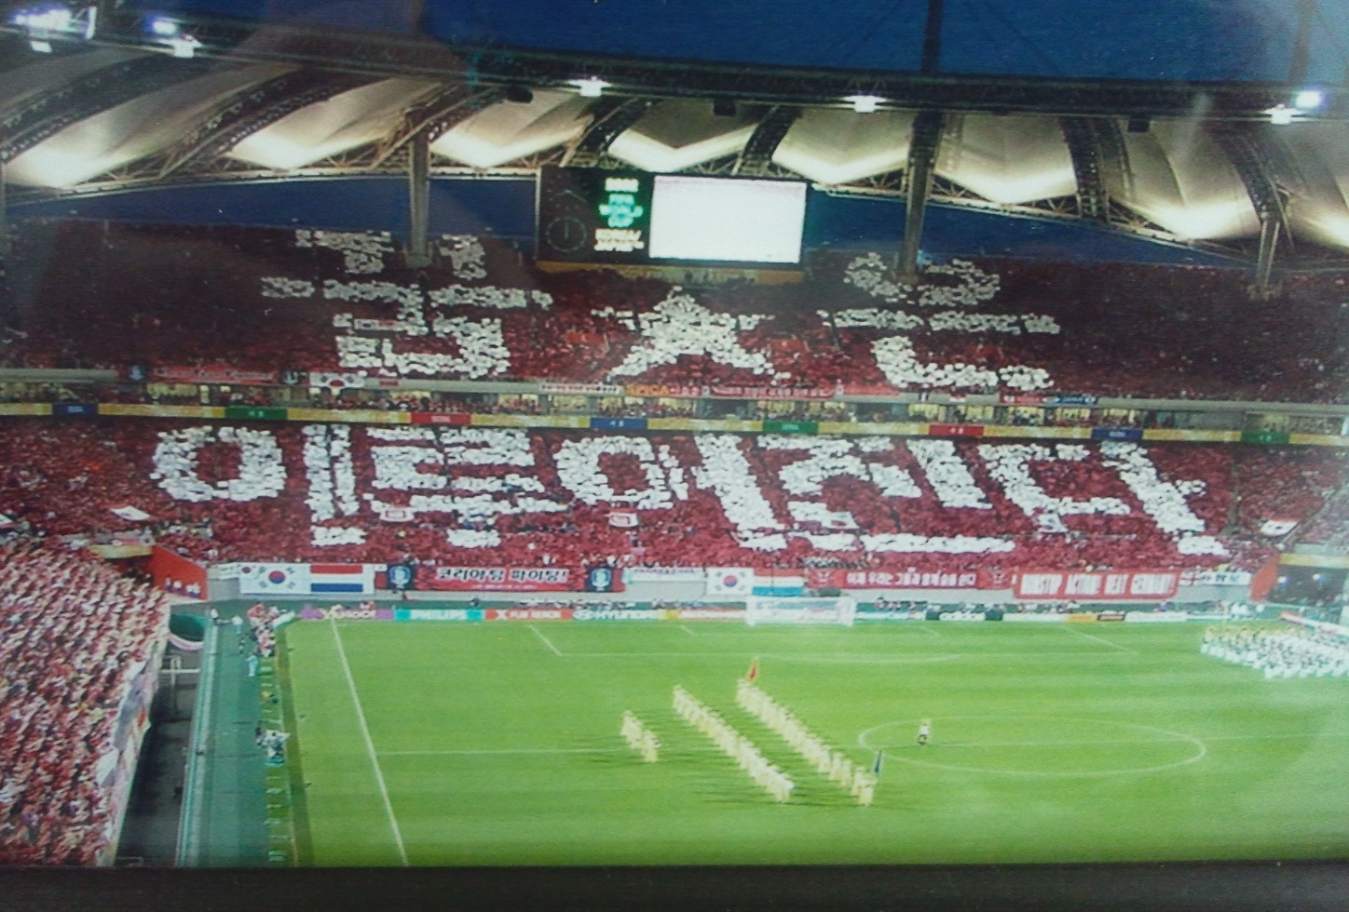
꿈★은 이루어 진다…..

